Slide 1
TRƯỜNG TIỂU HỌC NGŨ HÙNG
Đạo đức:
Yêu quý bạn bè

Slide 2
Đạo đức
Bài 3:Yêu quý bạn bè (Tiết 1)
Khởi động
Trò chơi: Đoán xem ai?

Slide 3
Khám phá
Kể một người bạn mà em yêu quý

Slide 4
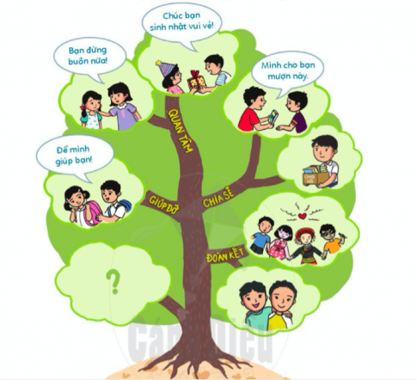
Khám phá
Hoạt động 2: Tìm hiểu lời nói hành động thể hiện sự yêu quý bạn bè

Slide 5
Khám phá
Hoạt động 2: Tìm hiểu lời nói hành động thể hiện sự yêu quý bạn bè
=>Kết luận: Sự quan tâm, giúp đỡ, chia
sẻ, đoàn kết với bạn là những biểu hiện
của sự yêu quý bạn bè.

Slide 6
Khám phá
Hoạt động 3: Thảo luận về cách ứng xử thể hiện sự yêu quý bạn bè
THẢO LUẬN NHÓM

Slide 7
Khám phá
Hoạt động 3: Thảo luận về cách ứng xử thể hiện sự yêu quý bạn bè
NHÓM 1: CÁCH XƯNG HÔ
NHÓM 2: THÁI ĐỘ, CỬ CHỈ
NHÓM 3: HÀNH ĐỘNG

Slide 8
Khám phá
Hoạt động 3: Thảo luận về cách ứng xử thể hiện sự yêu quý bạn bè
-Cách xưng hô: Cậu- tớ, bạn-tôi, bạn-mình,..
-Thái độ, cử chỉ: Thân thiện, tươi cười khi gặp bạn, chân thành, quan tâm,..
-Thực hiện hành động: luôn giúp đỡ bạn bè trong khó khăn và lúc học tập, chia sẻ buồn vui,..

